Slide 1
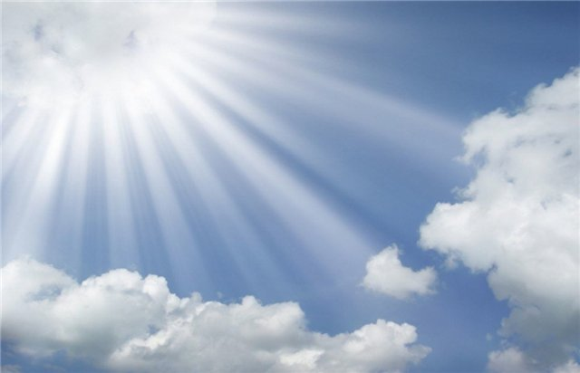
Урок 21.
Зачем творить добро?

Slide 2
В.А. Сухомлинский. Притча

Slide 3
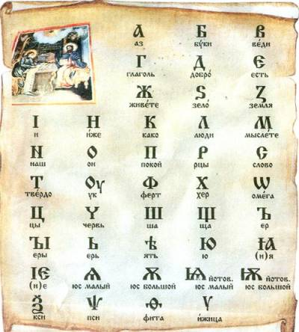
Старославянская азбука —первая кириллическая азбука из 46 букв, созданная предположительно в IX веке для записи старославянского языка
Д- «добро»

Slide 4
Душа
добросовестный
Желание
доброжелательный
добродушный
Совесть
Добро

Slide 5
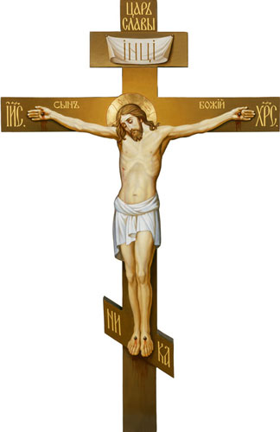
Притча о том, как апостол Петр в Рим ходил

Slide 6
Святой - проведший жизнь в служении Богу и после смерти признанный христианской церковью покровителем верующих
Святой
С.И.Ожегов. Толковый словарь русского языка

Slide 7
Готовность пожертвовать собственными интересами ради добра, бескорыстно, без награды и, может быть, даже похвалы и признания
Самоотвержен
ность
С.И.Ожегов. Толковый словарь русского языка

Slide 8
???
самолюбование, самоограничение, самолюбие, самоотречение, самомнение, самонадеянность, самостоятельность, самоотверженность

Slide 9
Слова с основой «само», имеющие отрицательную оценку | Слова с основой «само», имеющие положительную оценку
Самолюбование Самолюбие Самомнение Самонадеянность | Самоограничение Самоотречение Самостоятельность Самоотверженность

Slide 10
Побеждай зло
добром
Видеосценка

Slide 12
Доброе дело настоящее, если делается
по принципу
«ты мне – я тебе»?
бескорыстно?
ради получения денег или славы?
незаметно для других?
не ради себя, а ради Бога?
чтобы гордиться собой?
потому что заставили?
из любви к ближнему?

Slide 13
Золотое правило этики
Золотое правило этики
Во всем,
как хотите,
чтобы с вами поступали люди,
так поступайте
и вы с ними

Slide 16
